Slide 1
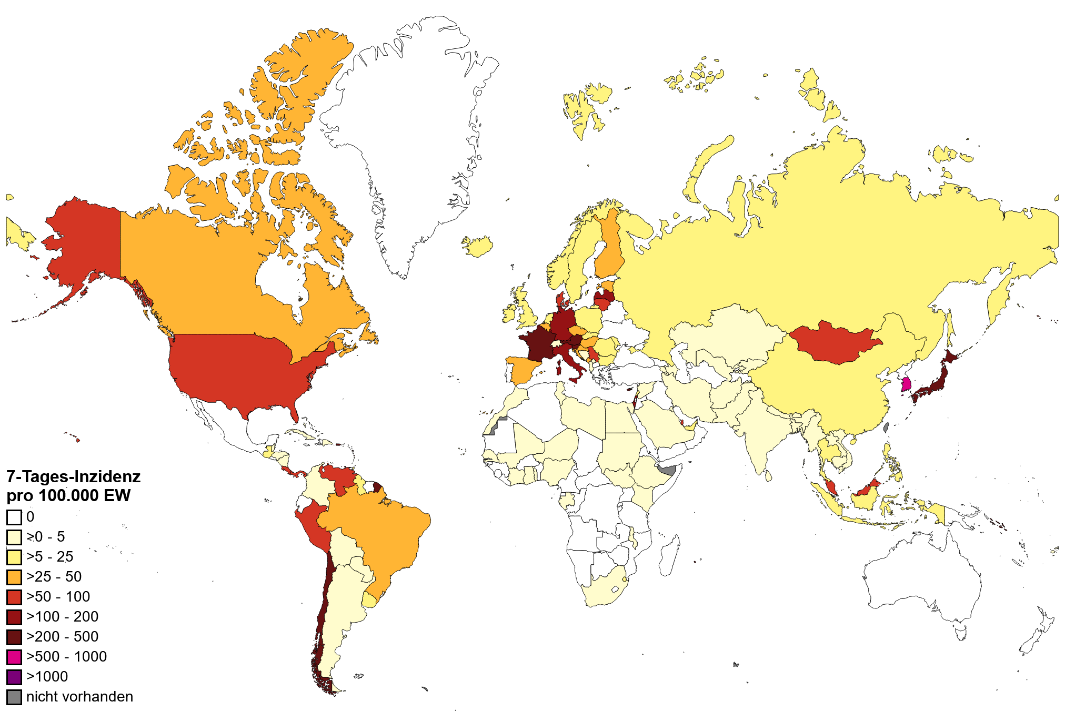
SARS-CoV-2 – Internationale Lage
Anzahl Fälle pro KW und WHO Region, 30.12.2019 – 22.11.2022
7-T Inzidenz pro 100.000 Einwohner weltweit
Kontinent | Cases 7d | Change Cases 7d % | Proportion Cases 7d % | Deaths 7d | Change Deaths 7d % | Proportion Deaths 7d %
Afrika | 5.495 | -23,2 | 0,2 | 41 | +70,8 | 0,6
Amerika | 481.934 | +9,7 | 21,3 | 3.093 | -7,8 | 42,6
Asien | 1.130.285 | -4,8 | 50,0 | 2.069 | +6,6 | 28,5
Europa | 638.960 | -20,0 | 28,3 | 2.057 | -35,0 | 28,3
Ozeanien | 2.968 | -88,2 | 0,1 | 1 | -98,5 | 0,0
Global | 2.259.642 | -8,0 |  | 7.261 | -15,1
Quellen: WHO-Dashboard, Zugriff 23.11.2022, Datenstand 22.11.2022; Karte und Tabelle PHI-Auswertung von WHO-Daten, Datenstand 22.11.2022
Notes:
CAVE: vielerorts im Frühjahr 2022 geänderte Teststrategien.
CAVE: note that the case and death data for the Region of Africa are incomplete and will be updated as soon as more information becomes available.
Diese Woche viele Länder ohne Fallzahlmeldung für die letzten 7 Tagen (weiß) -> besonders in Afrika, aber auch Mexiko, Australien, Neuseeland oder Portugal.
Asien: Hohe Inzidenzen v.a. in Japan (392/100.000Ew./7T; -6%) und Südkorea (710/100.000Ew./7T; -2%), insgesamt aber abnehmender Trend

Slide 2
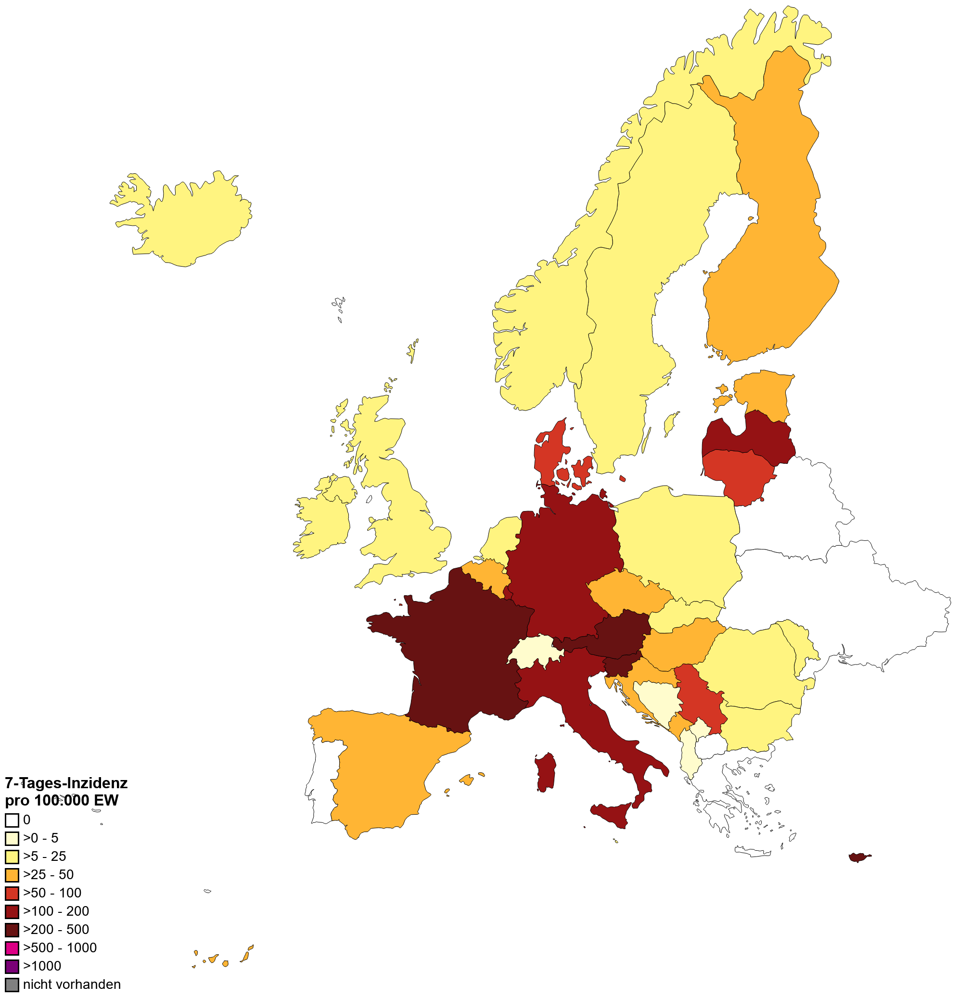
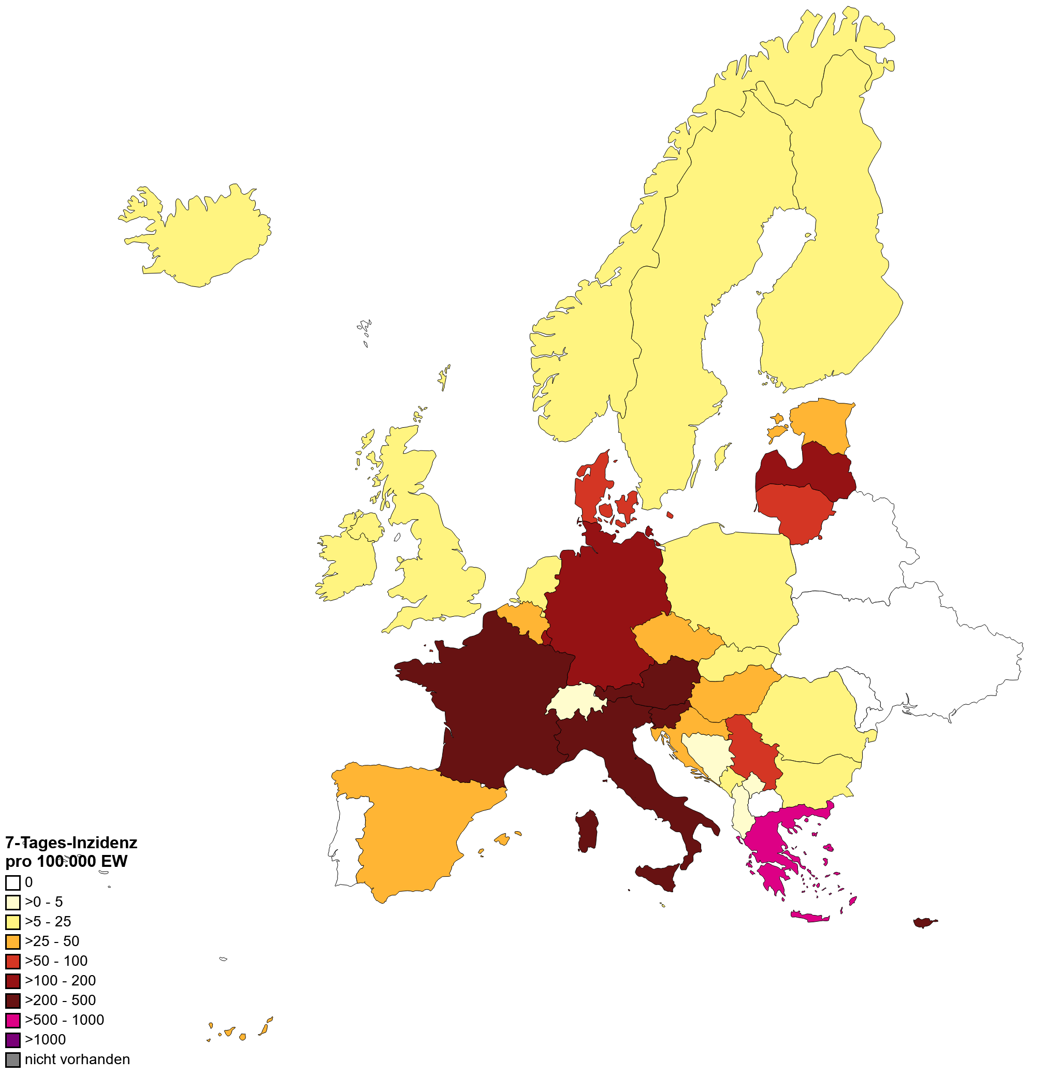
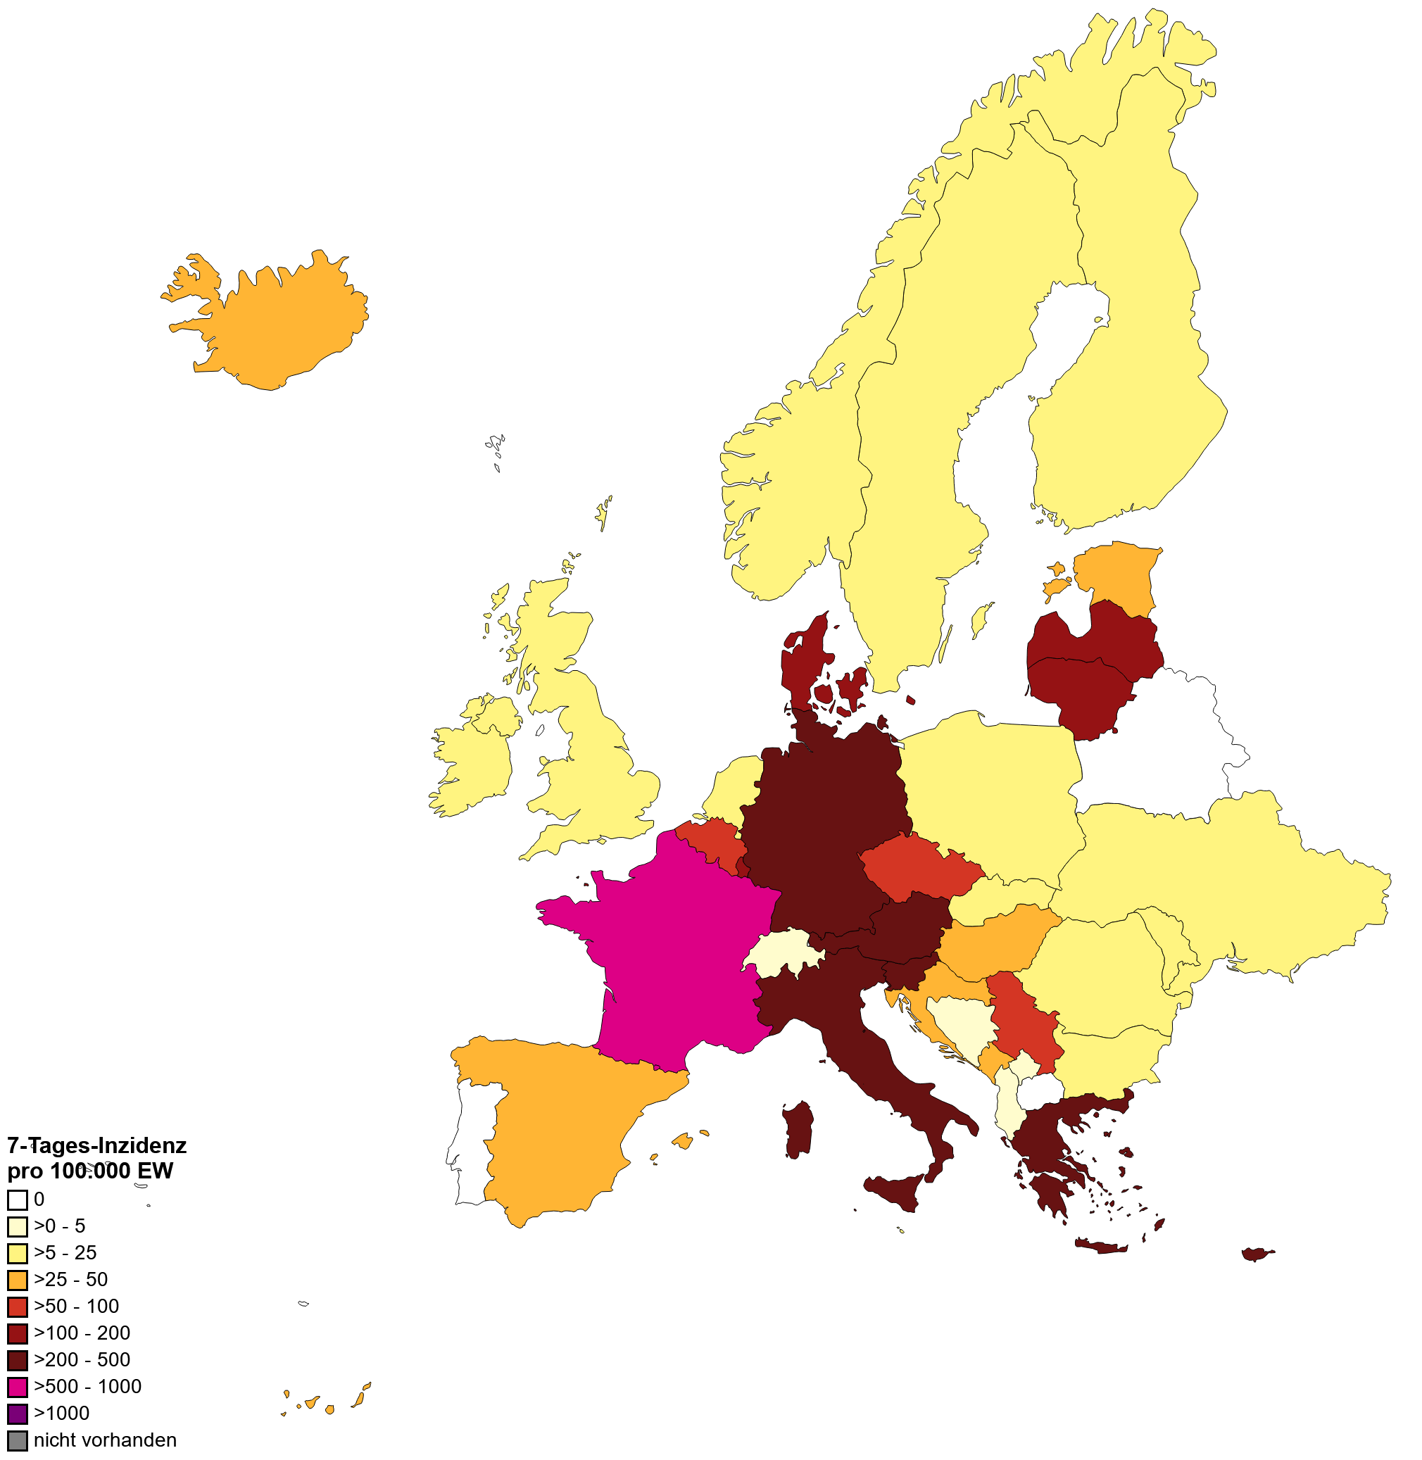
7-Tage-Inzidenz pro 100.000 Einwohner in Europa
ECDC (KW45):
Inzidenz in der Altersgruppe >65 J: weiterhin sinkend.
Hospitalisierungen und Intensivbelegung: stabil bzw. abnehmend.
Inanspruchnahme der 2. Booster-Dosis relativ gering.
WHO, 22.11.2022
WHO 06.12.2022
WHO, 29.11.2022
Notes:
https://www.ecdc.europa.eu/en/covid-19/country-overviews
FRA: +27%, alle Altersklassen betroffen (alle >10J vermelden eine Inzidenz von >400/100.000Ew in KW47; am wenigsten <9J mit 177/100.000Ew. In KW47);
Leichter Anstieg der Hospitalisierungen wegen COVID, aber weniger als neue Hospitalisierungen insgesamt
Neue ITS-Einweisungen sind stabil geblieben
sprechen davon, Maskenpflicht im ÖPNV wieder einzuführen
https://dashboard.santepubliquefrance.fr/digdash_dashboard_spf/file?item=Rapport+hebdomadaire+du+30-11-2022.pdf&serverId=1132851039
Variants Sous-lignages d’Omicron : BA.5 omniprésent avec 93% des séquences lors de l’enquête Flash S45 (07/11)*** Parmi les sous-lignages de BA.5, BQ.1.1 poursuit son augmentation (49% lors de Flash S45 vs 34% pour Flash S43).
https://www.santepubliquefrance.fr/content/download/488992/document_file/COVID19-PE_20221201_signets.pdf?version=1

Slide 3
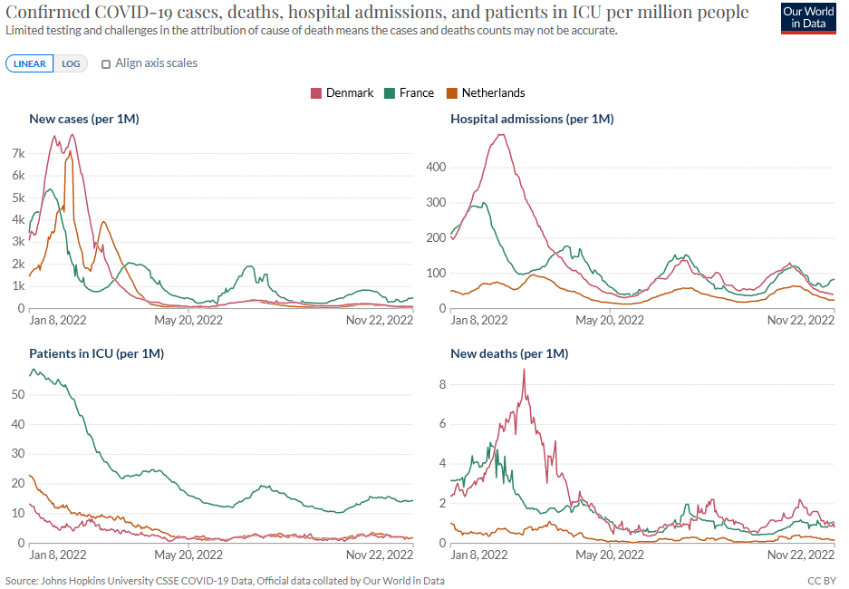
BQ.1/BQ.1.1 und Sublinien in Europa
ECDC, Datenstand KW43/44
Frankreich: 42,7% (n=787)
Dänemark: 25,2% (n=1.543)
Niederlande: 23,3% (n= 179)
Notes:
https://ourworldindata.org/explorers/coronavirus-data-explorer?time=2022-01-08..latest&uniformYAxis=0&Metric=Cases%2C+hospital+admissions%2C+ICU+patients%2C+and+deaths&Interval=7-day+rolling+average&Relative+to+Population=true&Color+by+test+positivity=false&country=DNK~FRA~NLD
https://www.ecdc.europa.eu/en/covid-19/country-overviews
Frankreich: in den nationalen Daten steigt die Hospi für mit COVID nicht so deutlich an, ICU stabil, Labor-Streik -> Bias möglich

Slide 4
China

